Slide 1

Conférence de classification
Olivier Mark, le 7 avril 2013 à l’Hôtel Astra à Vevey

Slide 2
En bref…
Né à Montreux le 27 octobre 1964
2 enfants, Céline (16) et Lionel (13)
Economiste d’entreprise indépendant
Habite à Clarens avec ma compagne
Jacqueline

Slide 3
Formation
Scolarité à Montreux
Apprentissage d’horticulteur « A »
Diplôme fédéral d’économiste d’entreprise
Master HES en Quality & Stragegy management (titulaire des 4 CAS, mémoire personnel en cours, été 2013)

Slide 4
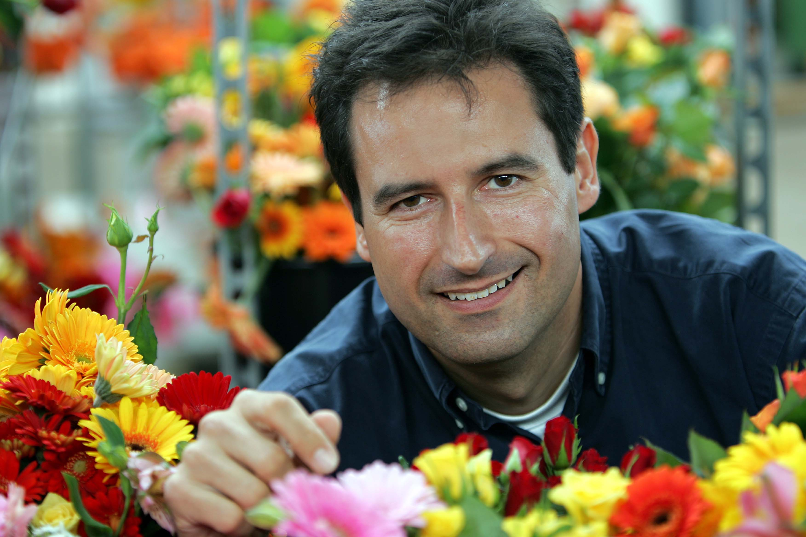
Commençons par les fleurs !

Slide 5
L’horticulture suisse de production
Branche agricole à part entière
Spécialisation des entreprises dès les années 60
Jamais bénéficié de subventions
Investissements massifs durant les 20 ans qui ont suivi (1965-1985)
Importations réglementées, jusqu’à récemment
Jusqu’à 90% d’entreprises disparues sans aide ni protection sur le marché devenu global (Afrique, Amérique du Sud, …)

Slide 6
Comment valoriser mon expérience ?
Plus de 20 ans dans le monde des PME
Payer des dizaines de salaires chaque mois, quelles que soient les circonstances
Assumer les risques, les siens et parfois ceux des autres
Faire face aux changements structurels et conjoncturels
Parfois un peu seul
→ Décision de poursuivre ma formation en management jusqu’au plus haut niveau !

Slide 7
Nouvelle activité indépendante
Piloter des projets avec plusieurs partenaires
Mettre en place des systèmes de management

Slide 8
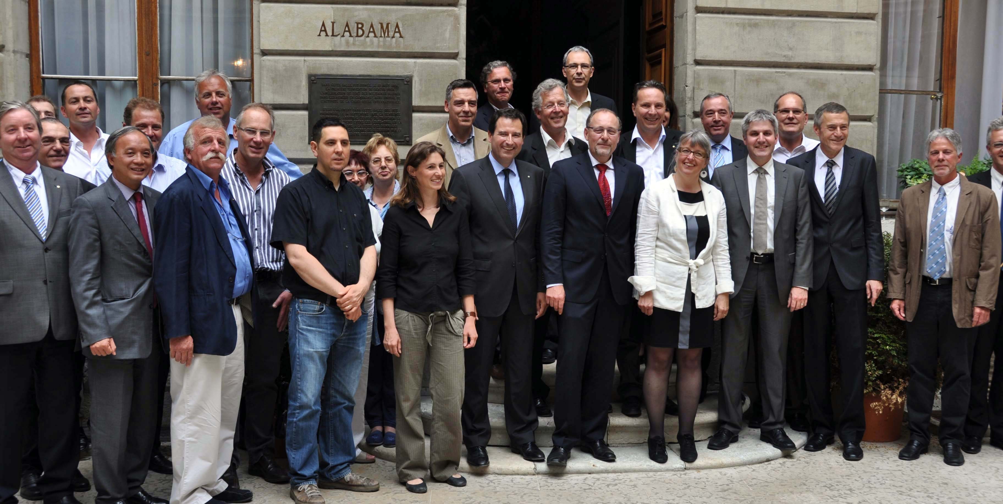
Ex. 1: Pilote du PDR genevois

Slide 9

Ex. 2: Promotion apprentissage
Projet 2 ans (2010-2012)
Piloté Centre Patronal, CVCI, FVE.
Financé CH + DGEP VD
25 prospecteurs
1240 places crées en deux ans !

Slide 10
Ex. 3: Présidence JardinSuisse
4 métiers
  Paysagistes (env. 80%)
  Garden centers et vente au détail
  Pépinièristes
  Producteurs plantes et fleurs
Fruit d’une fusion il y a 6 ans (4 associations)
1’650 entreprises (taux affiliation inf. 50%)
Petites structures (en moyenne 7 pers.)
4000 apprentis en cours de formation
3,5 Milliards de CA (VA un peu plus de 50%)
Plus de 23’000 personnes employées

Slide 11
Outils de management
Systèmes de management environnementaux ou « qualité » pour maîtriser les opérations (ISO,...)
Outils pour gérer l’innovation, son développement et sa mise en œuvre
Outils pour augmenter les performances
Outils pour gérer les grands changements et les projets multi-partenaires

Slide 12

… et bien sûr, les loisirs !

Slide 13
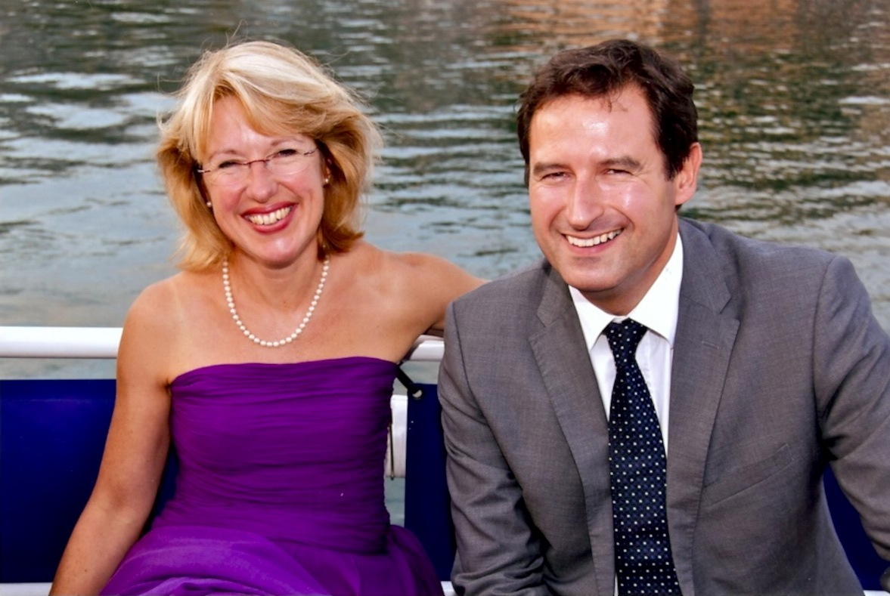
Les sorties, les bons moments !

Slide 14
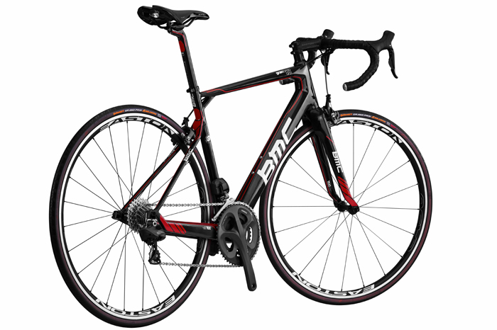
… et ma dernière acquisition !

Slide 15
MERCI
J’aime venir vous retrouver le jeudi pour échanger, discuter, chercher à comprendre, plaisanter et rire en votre compagnie !

